Slide 1

Sanitoral
Leader International en Soins bucco-dentaires
Mission DataViz:
Visualisation des données de suivi des projets Marketing et IT.
François JOLLY
01/2025

Slide 2
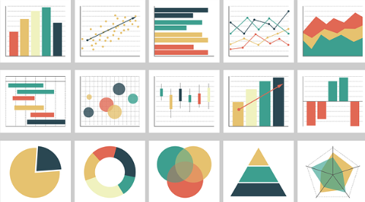
Mission DataViz : Tableau de bord de suivi des projets
Objectif => Mise en place d’un tableau de bord pour visualiser les données d’avancement des projets internationaux Sanitoral Marketing et IT.
=> Proactif écarts/dérives de projets
Contexte et enjeux du projet
Besoin Sanitoral: User Stories
Préparation / nettoyage des données / Mise à jour
Modèle de données / Indicateurs de performance
Tableau de bord / Reporting Dynamique (Démo PowerBI)
Axes stratégiques d’évolution

Slide 3

Suivi des Projets: contexte et enjeux Sanitoral
Sanitoral:
présence internationale
soins bucco-dentaires
fabrication / commercialisation
Données Projets: => comment les exploiter?
Projets Marketing / IT
Géographique: pays /regions
Type de partenariat
Phases (développement / marketing/ etc..)
Dates démarrage
Données d’avancement: Coûts / Durée / Livrables
Enjeux: => Visualisation des données stratégiques
Création Tableau de bord / adapté utilisateurs :
Avancement des projets
Identification des retards
Contrôle des performances
Utilisateurs:
Directeur général
Directeurs régionaux
Directeurs de pays

Slide 4



Besoins Utilisateurs Sanitoral: User Stories
QUOI:
3 indicateurs / KPIs clés : Coûts / Deadlines / Livrables
COMMENT:
Suivi des 3 KPIS sur les Projets IT et Marketing
Alerter: écart > 15 % prévisionnel vs actuel / 3 KPIS
Nombre projets en Alerte / 3 KPIS
Suivi Avancement / Performance projets / 3 KPIS
QUI:
Directeur Général:
Niveau: Vision global / par région:
But: Décision Arrêt - poursuite projet / Alerter le-les Directeurs de Region
Directeurs Régionaux
Niveau: Vision Régionale / des projets des pays de sa région
But: Alerter le/les Directeurs de pays
Directeurs de Pays:
Niveau: Vision des projets de son pays
But: Mesures correctives / projets

Slide 5
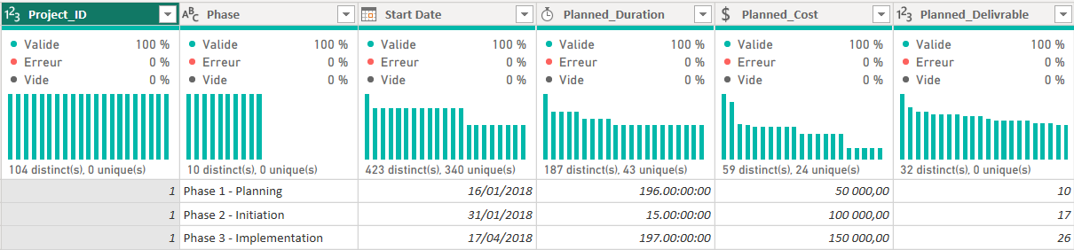
Préparation / Nettoyage des données
Nettoyage / Suppression des éléments non valides:
lignes vides / 1ère - Dernières lignes « null »
Définition des en-têtes de colonnes : utilisation de la 1ère ligne
Unification nom de colonne / tables:
«Project ID » ou « Proj » ou « Proj_ID » => « Project _ID »
autorise Jointures/liaisons entre table
Modification /optimisation des types / formats de données :
« Project_ID »: String => Integer
« Cost »: Integer => $
« Start Date »: String => Date
« Duration »: Integer => Durée

Slide 6
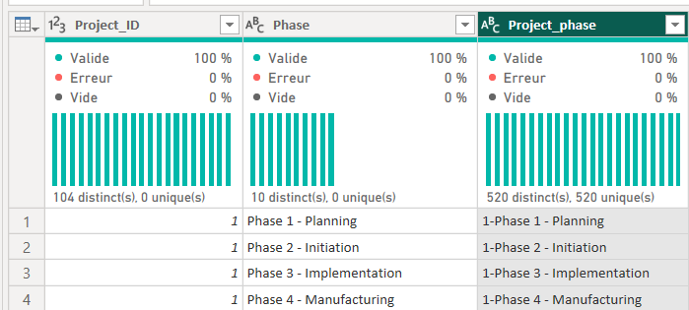
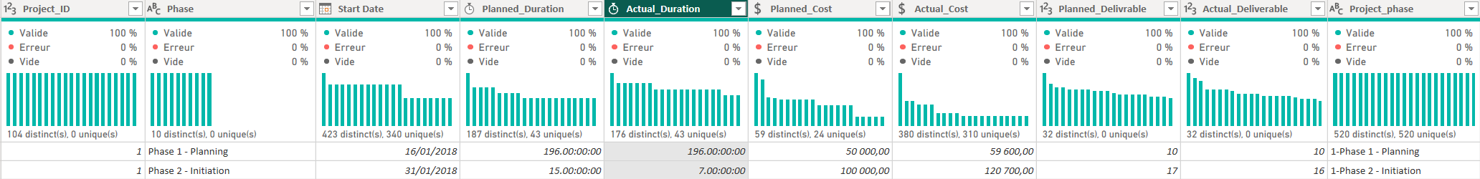
Préparation / Nettoyage / Optimisation des données
Optimisation / fusion colonnes:
Nouvelles colonne Project_Phase : concaténation Project + Phase
Jointures facilitées entre les différentes tables (Planned vs Actual)
Récupération / fusion des colonnes « Actual » / tables
Ajout Actual_Cost / Actual_Delivrable / Actual_duration => table Projects Plan
Facilite Mesures Delta Calculés DAX (prévisionnel vs actuel) => table unique
Optimisation performance requêtes Power BI => évite multiples jointures de table

Slide 7
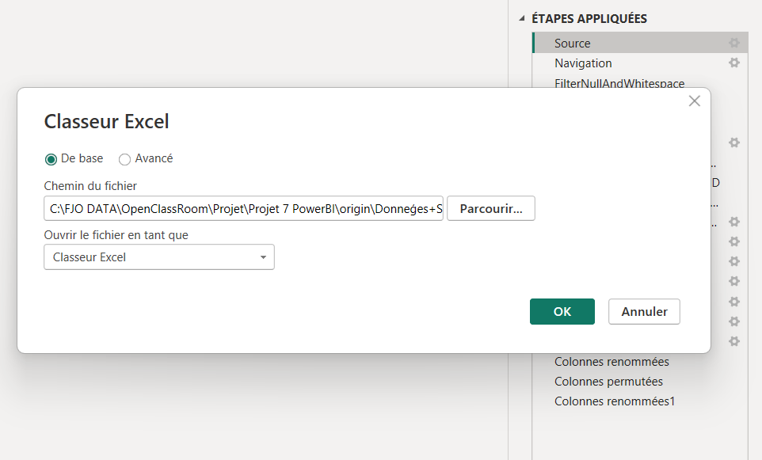
Mise à jour des données
Mise à jour du fichier entrée => rejouer automatiquement toutes les étapes de nettoyages / optimisations / nouvelles données
1) Modification de la source du fichier initial
2) Nouveau fichier à charger (données actualisées)
3) Ré-application automatique de toutes les étapes

Slide 8
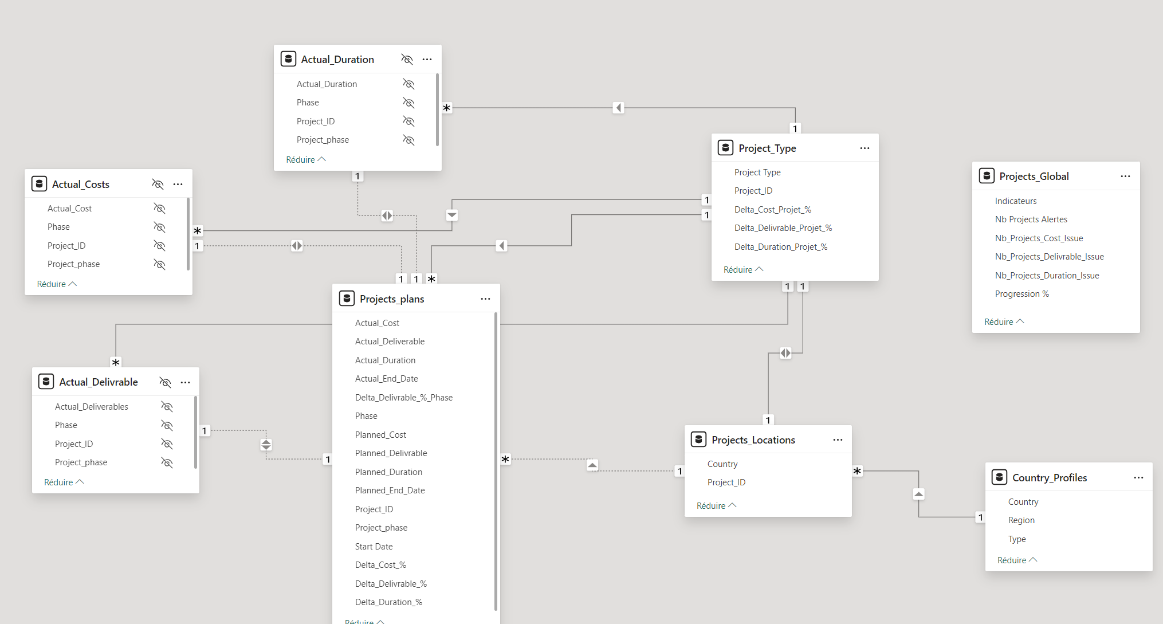
Modèle de données
Relations 1 => N:
1 pays => plusieurs projets
1 Région => plusieurs pays
1 Type => plusieurs projets-phase
…
Relation 1 => 1
1 projet d’un pays => 1 seul Type
Direction des filtres croisés:
Autorisé de Région => Pays => projets
Sens unique : sécurité/ confidentialité
Tables:
Projects_Plans => Mesure de calcul niveau Projet-Phase
Project_Type => Mesure de calcul niveau Projet
Projects_Global (Nouvelle/Non liée) => Mesure de calcul haut niveau du nombre de Projet

Slide 9


Modèle de données: KPI Ratio prévisionnel vs actuel
Exemple calculs: Avancement Coûts %:
Table Project_plans: agrégation par phases
Table Project_Type : agrégation par Projet
Table Project_Global: Nombre de projet / écart > 15 %
> 100%: over prévisions

Slide 10
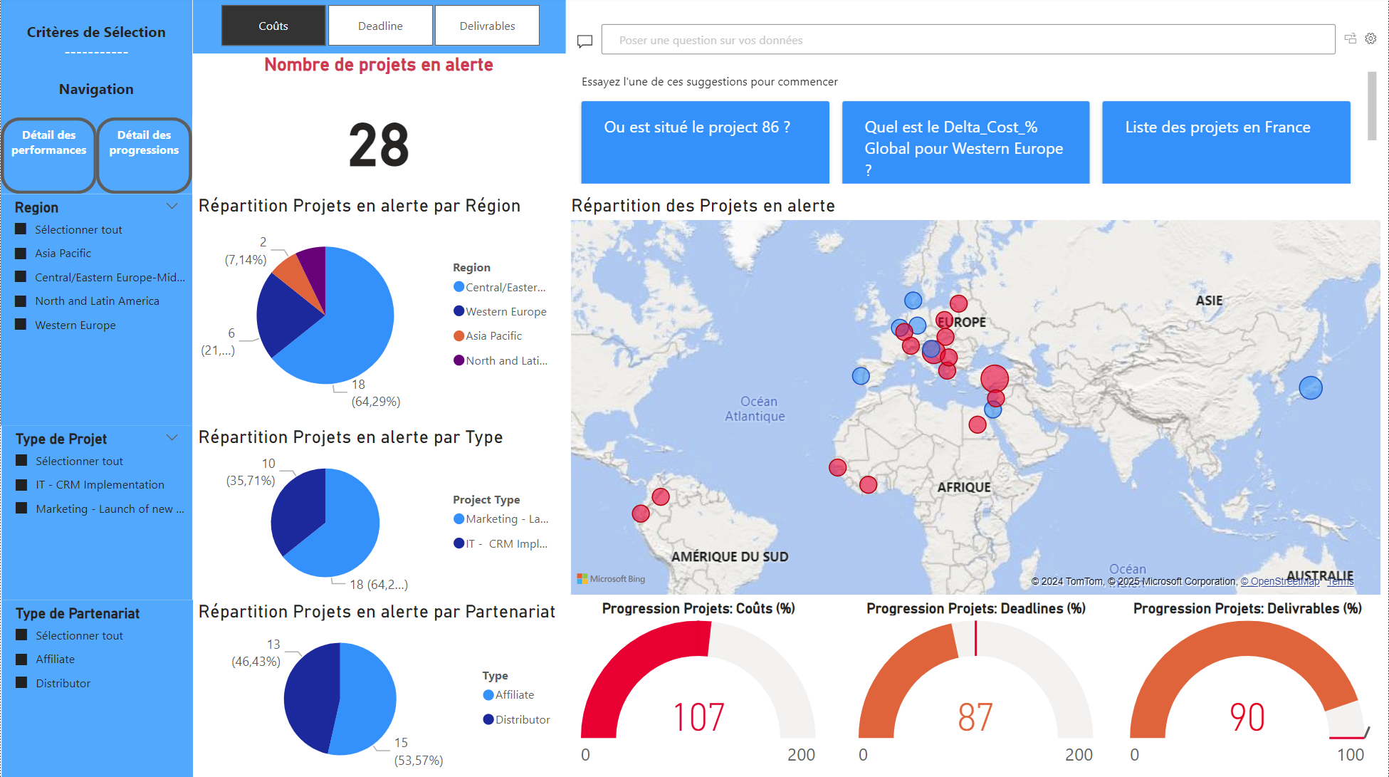
Tableau de bord / Reporting Dynamique
Démo Power BI

Slide 11
Axes stratégiques d’évolution
Inclure la dimension Ressources (humaines):
Chevauchement phases identique ≠ projets => décalage projets si même ressources!
Evaluation ressources / composition équipes : ≠ phases => ≠ ressources (Développeur <> testeur)
Réutilisation des ressources libres affectés aux taches critiques? => rattrape retards / délais / livrables
Mutualiser les ressources intra région/pays => rattraper retards / optimisation coûts
Inclure métriques plus avancées:
Ressource affectée par projet / compétences
Disponibilité des ressources
Taux d’occupation / ressources
Capacité / ressources (Jours /homme)
Taux de productivité
...
Corrélation des indicateurs de performance:
1 retard livrable => 1 retards planning => dérive coûts
Dimension ressource => ajustement des dérives !

